Slide 1

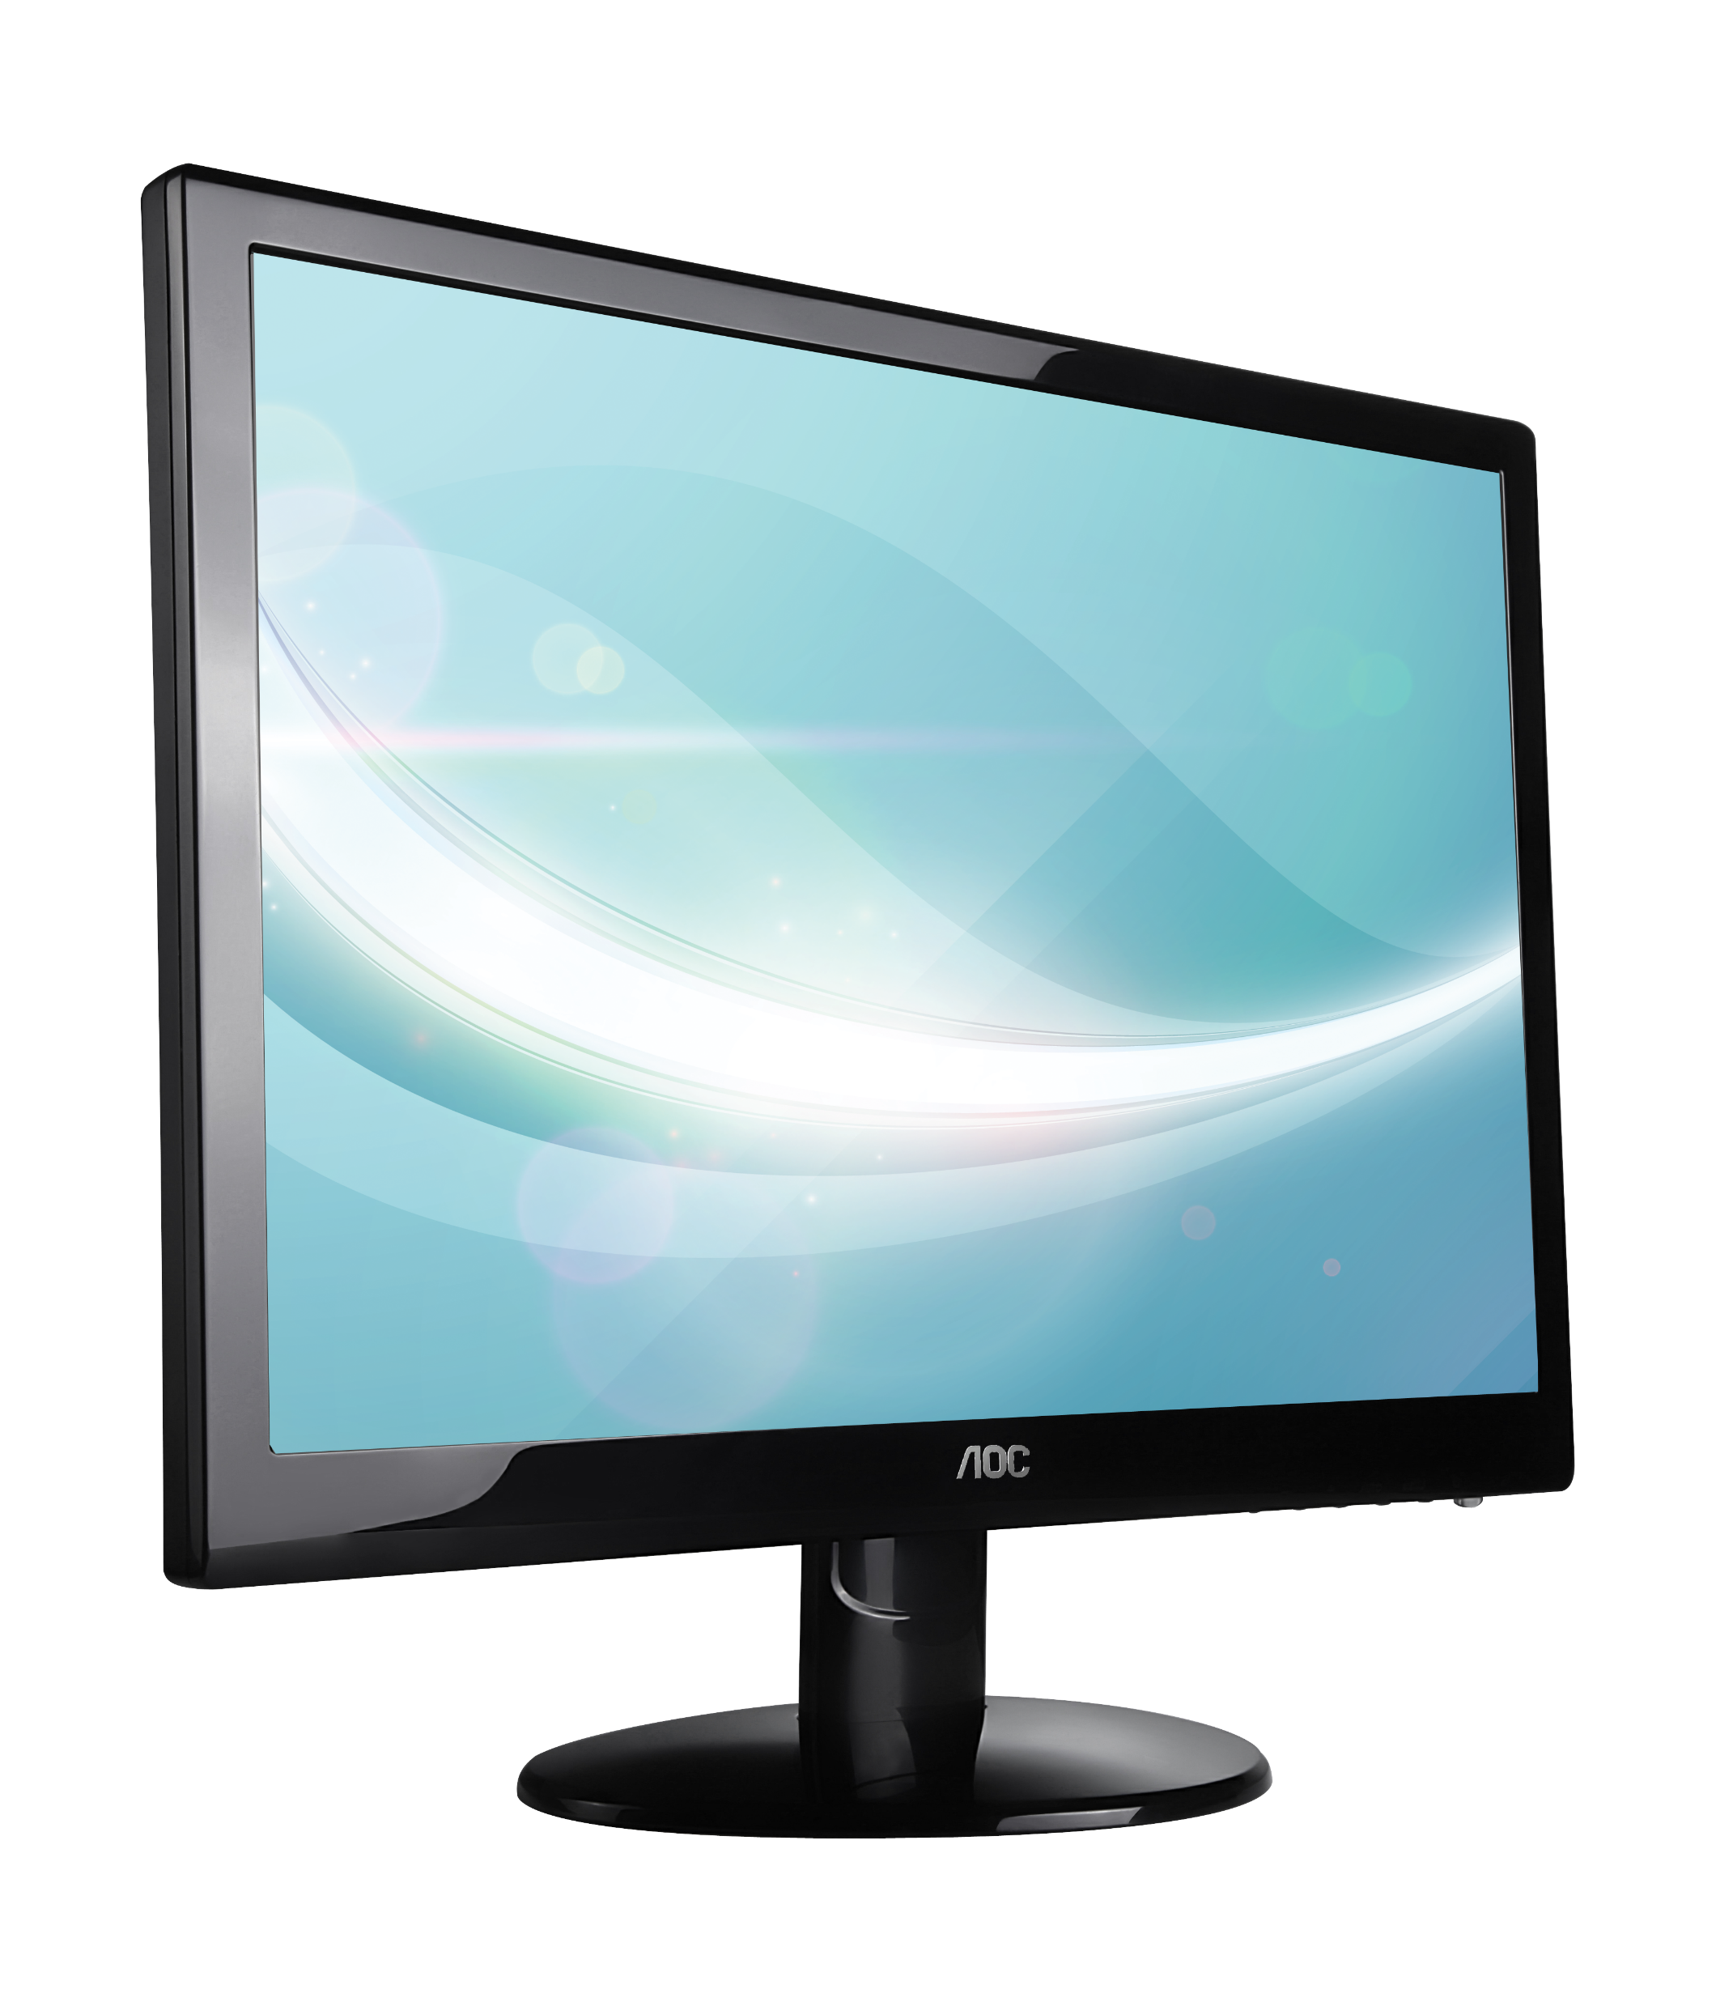
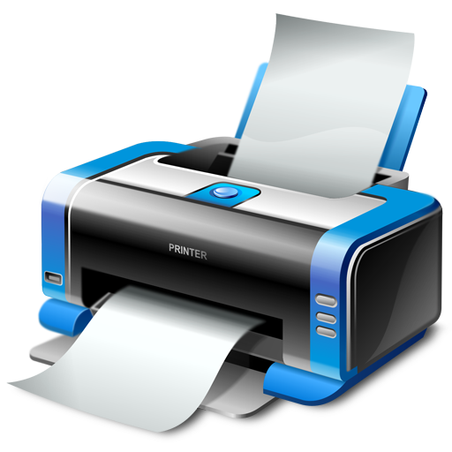
Пристрої виведення даних

Slide 2

Сьогодні на уроці ви дізнаєтесь про:
основні види пристроїв виведення даних, що використовуються в персональних комп'ютерах;
монітори та відеоадаптери, їх види та основні властивості;
пристрої для друку, їх види та основні властивості;

Slide 3

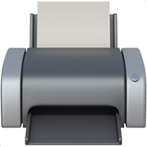

Види пристроїв введення даних
Пристрої виведення даних, як і пристрої введення даних, можна поділити за типом даних, які вони опрацьовують. Так, можна виділити пристрої виведення даних:
текстових і графічних (монітор, принтер, плотер);
звукових (навушники, звукові колонки);
відеоданих (мультимедійні проєктори, екранні панелі).
Певні типи пристроїв можуть виводити як графічні або текстові, так і відеодані (монітор, мультимедійні проєктори, екранні панелі тощо).

Slide 4

Монітор
Монітор є основним пристроєм для виведення даних у персональних комп’ютерах. Монітори поділяють за системою створення зображення на:
LCD-монітори (англ. Liquid Crystal Display – рідкокристалічний дисплей), або монітори на рідких кристалах;
плазмові;
OLED (англ. Organic Light Emitting Diode – органічний світлодіод);
монітори на електронному чорнилі – e-ink (англ. Electronic ink – електронне чорнило) тощо.

Slide 5
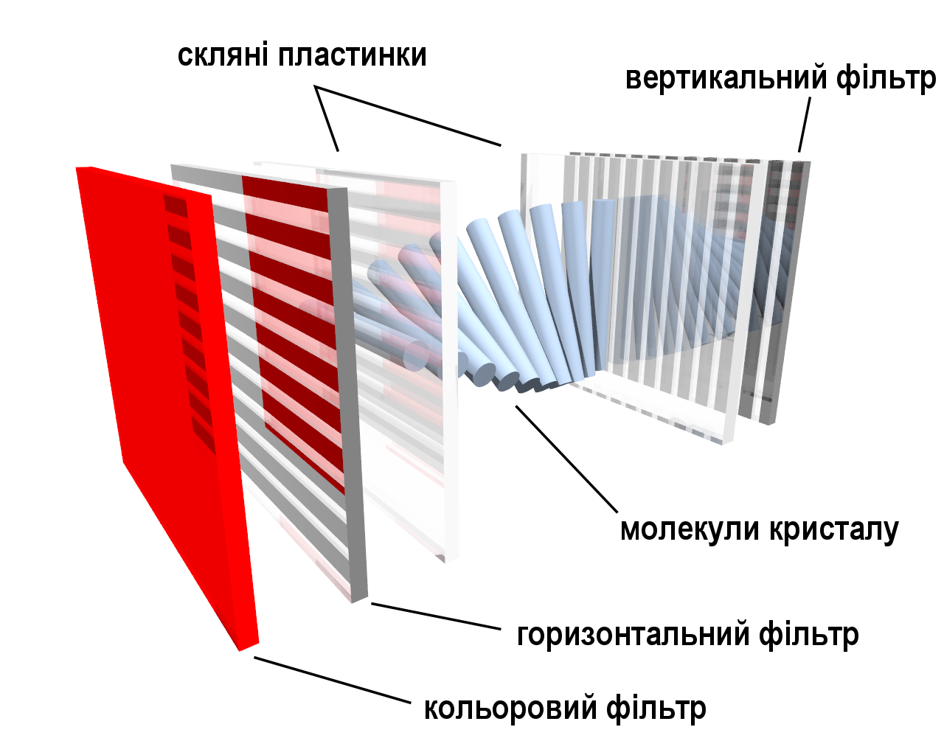
LCD-монітор
У більшості сучасних моніторів використовується рідкокристалічна технологія (LCD).
LCD-монітори поділяють за:
принципом дії (TN + film, PLS, різні версії IPS та VA);
довжиною діагоналі (від 19 до понад 37 дюймів);
роздільністю (від 1280 х 1024 до 5120 х 2880 точок);
часом відклику – реагування на команду зміни кольору пікселя екрана із чорного на білий (від 1 мс до 8 мс);
співвідношенням довжин сторін екрана (16:9, 16:10, 21:9, 5:4)

Slide 6
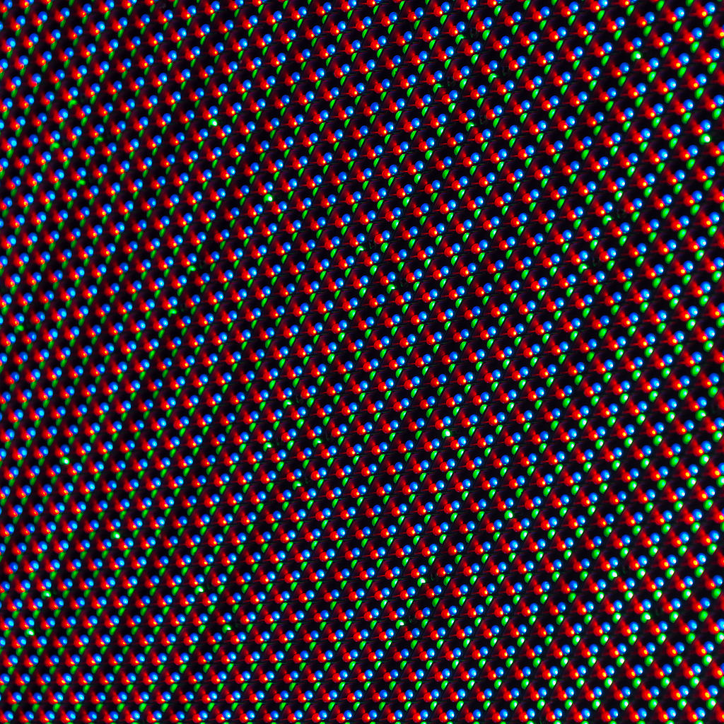
LCD-монітор
Суттєвою характеристикою LCD-моніторів є тип джерела світла, яке використовується для підсвічування під час створення зображення на зовнішній поверхні екрана.
У переважній більшості сучасних LCD-моніторів використовується LED-технологія (Light Emitting Diode – світлодіод) підсвічування екрана.
Світлодіоди червоного, зеленого та синього кольорів

Slide 7
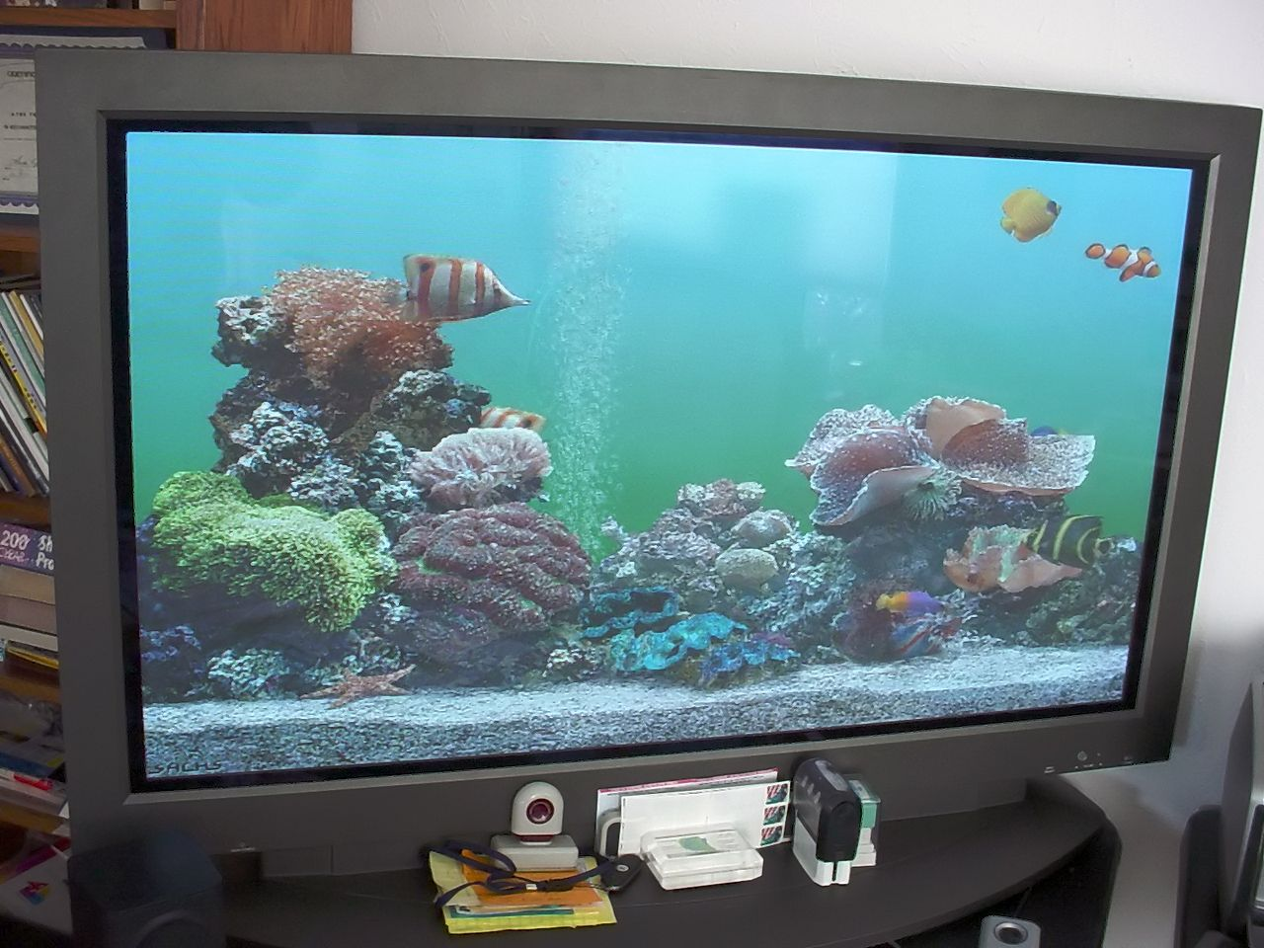
Плазмовий монітор
Плазмові монітори використовуються в основному для створення великих демонстраційних екранів, бо мають низьку роздільність, але високу яскравість зображення. Останнім часом ця технологія замінюється технологією на рідких кристалах.
Плазмовий телевізор

Slide 8
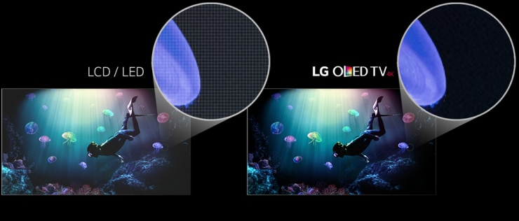
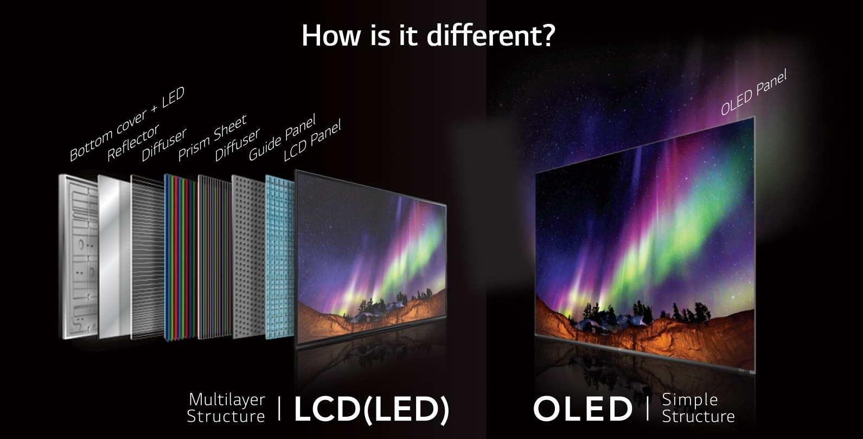
OLED-монітор
Технологія OLED уже понад 15 років уважається перспективною для створення якісних моніторів завдяки високій контрастності та яскравості зображення, малій (до 1 см) товщині.
Однак висока вартість цих моніторів, значне зниження яскравості через 3–5 років роботи суттєво знижують їх ринок збуту.

Slide 9
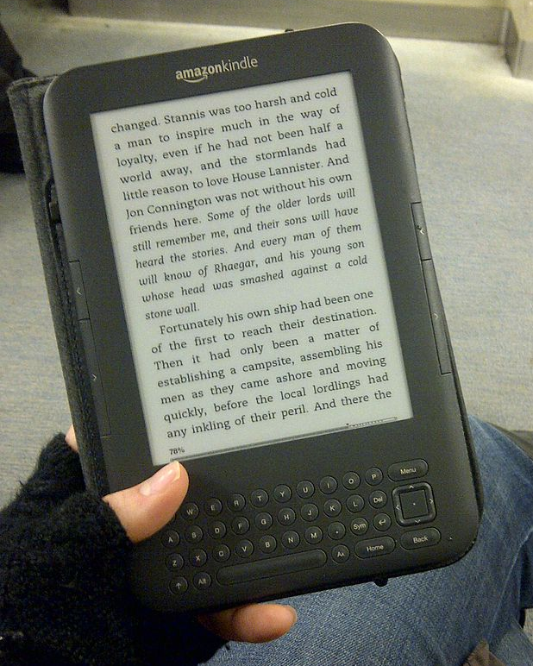
E-ink-монітор
Висока контрастність чорно-білого зображення в моніторах на основі електронного чорнила, значні терміни роботи без додаткової підзарядки (кілька тижнів), відсутність мерехтіння екрана забезпечують комфортні умови для читання з екрана.
Тому монітори, які створено за вказаною технологією, в основному використовують в електронних книжках – планшетних комп’ютерах, що призначені для читання текстів.

Slide 10
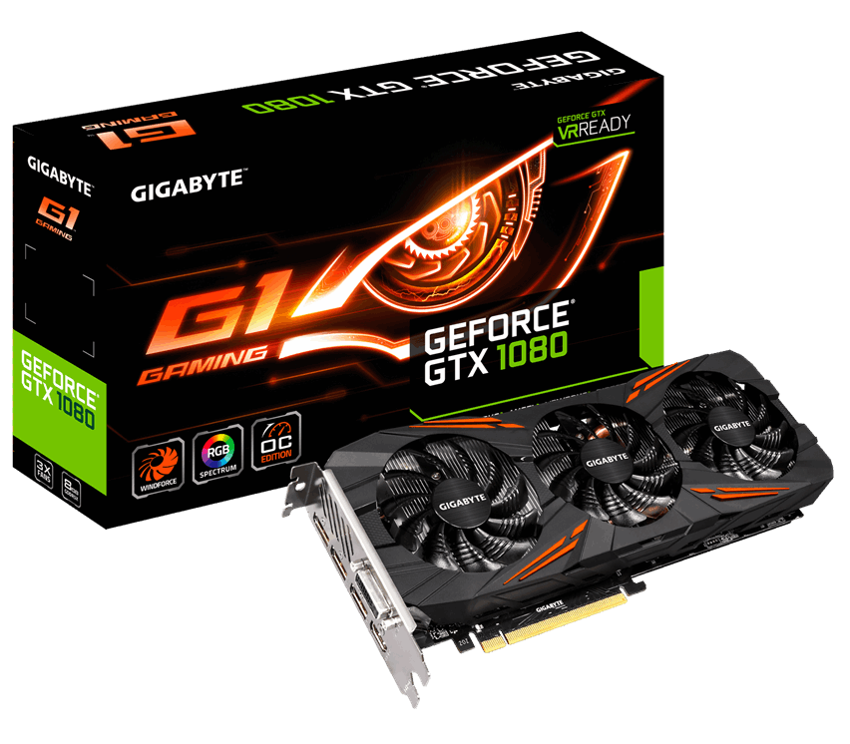
Відеоадаптер
Для опрацювання графічних даних, що виводяться на екран монітора, у комп’ютерах використовується спеціальний пристрій – відеоадаптер, або відеокарта. Розрізняють інтегровані відеоадаптери та у вигляді окремої плати.
Інтегрований відеоадаптер розміщується в мікросхемі процесора або на материнській платі.
Його використовують у персональних комп’ютерах, які не призначені для якісного опрацювання великих обсягів графічних даних. Для цих цілей використовують відеоадаптери у вигляді окремої плати, що вставляється в один зі слотів материнської плати.

Slide 11
Пристрої для друкування
Для виведення текстових і графічних даних на папір, плівку або інші матеріали використовують принтери та плотери.
Основними властивостями принтерів є:
розмір матеріалу, на який здійснюється друкування – А4, А3;
кількість кольорів – монохромні, багатокольорові;
роздільність – від 600 х 1200 до 5760 х 1440 точок на дюйм і більше;
швидкість друкування – від 1 до 80 сторінок за хвилину;
тип підключення до комп’ютера – дротове або бездротове.

Slide 12
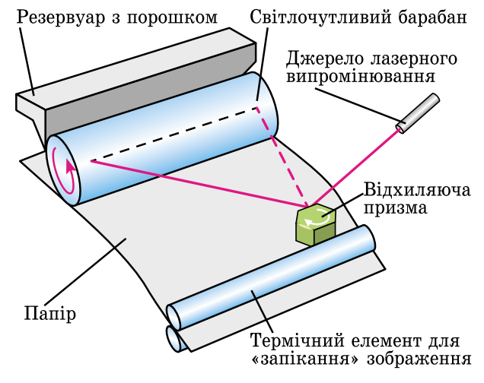
Лазерний принтер
Основним елементом лазерного принтера є циліндр, з нанесеним на нього світлочутливим матеріалом.
Лазерна установка генерує тонкий світловий промінь, який потрапляє на барабан і змінює його електричний заряд у точці падіння. Далі на барабан наноситься тонер – спеціальна фарба в порошковому вигляді. Кількість порошку, що прилипає до поверхні барабана, залежить від величини заряду в певній точці. Під час обертання барабан притискається до аркуша паперу. Тонер прилипає до поверхні паперу й утворює на ньому потрібне зображення.
Для фіксації порошку на папері аркуш пропускають між роликами, які розігріті до температури близько 180 С (так звана пічка або фюзер). Тонер «запікається» на папері. Після цього йому ні волога, ні пряме сонячне проміння не завдають шкоди.
Для кольорового друкування використовують кольорові тонери.

Slide 13
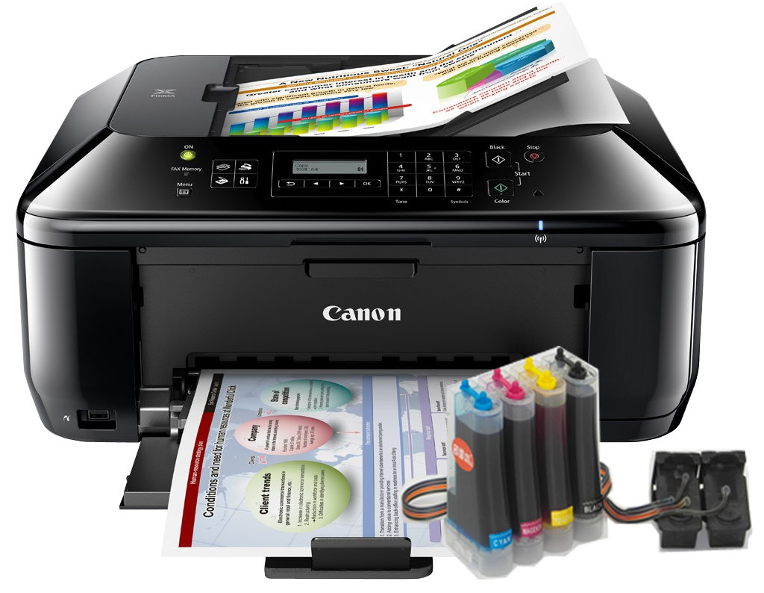
Струменевий принтер
Більш точно зараз варто називати ці принтери крапельними. Технологія створення зображення в принтерах цього типу базується на нанесенні дуже малих крапель чорнил різного кольору на папір або інший матеріал. Залежно від способу генерації крапель розрізняють:
п’єзоелектричну технологію – крапля видавлюється пластиною, що деформується під дією електричного струму (наприклад, принтери Epson);
бульбашкову, або термічну, технологію – крапля видавлюється бульбашкою парів чорнила, що утворюються внаслідок швидкого нагрівання електротермічного елемента (наприклад, принтери Hewlett Packard, Canon).
Суттєвим недоліком струменевих принтерів є вигорання чорнила під дією прямого сонячного проміння та нестійкість до вологи.

Slide 14
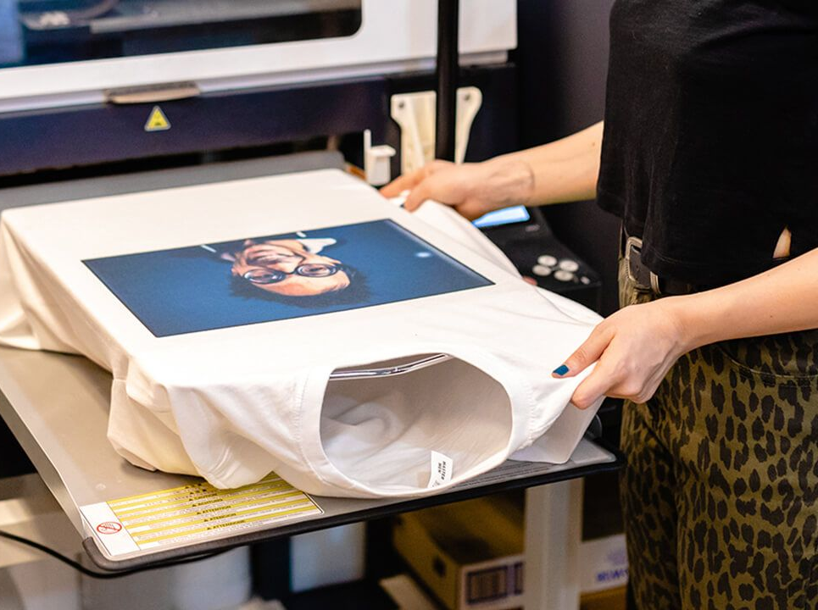
Сублімаційний принтер
Сублімаційний друк може використовуватися для створення яскравих повнокольорових зображень на різних поверхнях – на папері, картоні, а головне – на тканині, склі, фаянсі тощо.
Сублімація (лат. sublimiter – угору, прямо) – це фізичне явище переходу речовини з твердого стану в газоподібний, минаючи рідкий стан.
Основна перевага сублімаційної технології друку – висока якість зображень і стійкість до вологи та світла.

Slide 15
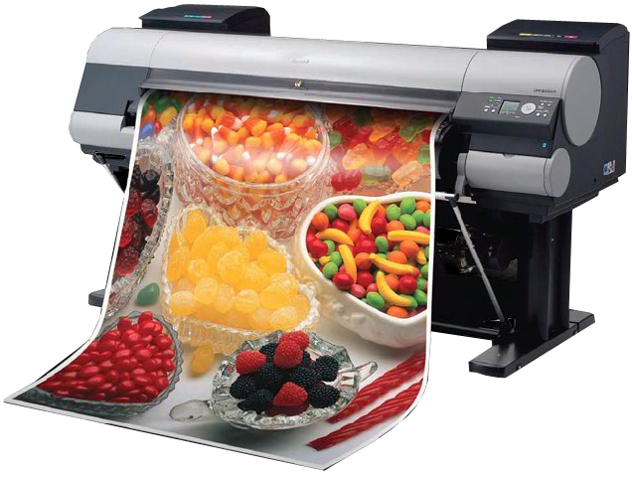
Плотери
Плотери (графобудівники) також можуть виводити на тверді носії текстові або графічні дані. Але в основному вони призначені для роботи з графікою. Використовують для друку креслень, ескізів, плакатів та інших зображень великих розмірів, зазвичай більших ніж 297 мм х 420 мм (формат А3).
Принципи, які лягли в основу конструкцій сучасних плотерів, мало чим відрізняються від принципів роботи принтерів. Найрозповсюдженішими є плотери, які використовують струменеву технологію.

Slide 16
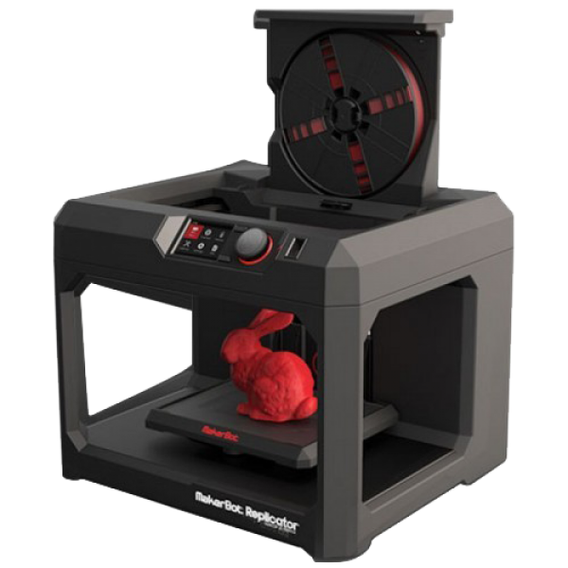
3D-принтери
Тривимірні, або 3D-принтери, використовують для створення об’ємних об’єктів складної форми. Розрізняють тривимірні принтери за типом речовини, з якої «будується» об’єкт, і способом її отвердіння. Використовують кілька основних технологій:
отвердіння спеціальної смоли під дією світла (лазерне випромінення або світлодіодне) – SLA, або стереолітографічна технологія;
запікання (плавлення та отвердіння) спеціального порошку під дією променю лазера – SLS-технологія;
отвердіння попередньо розплавлених пластичних мас – технологія FDM.

Slide 17
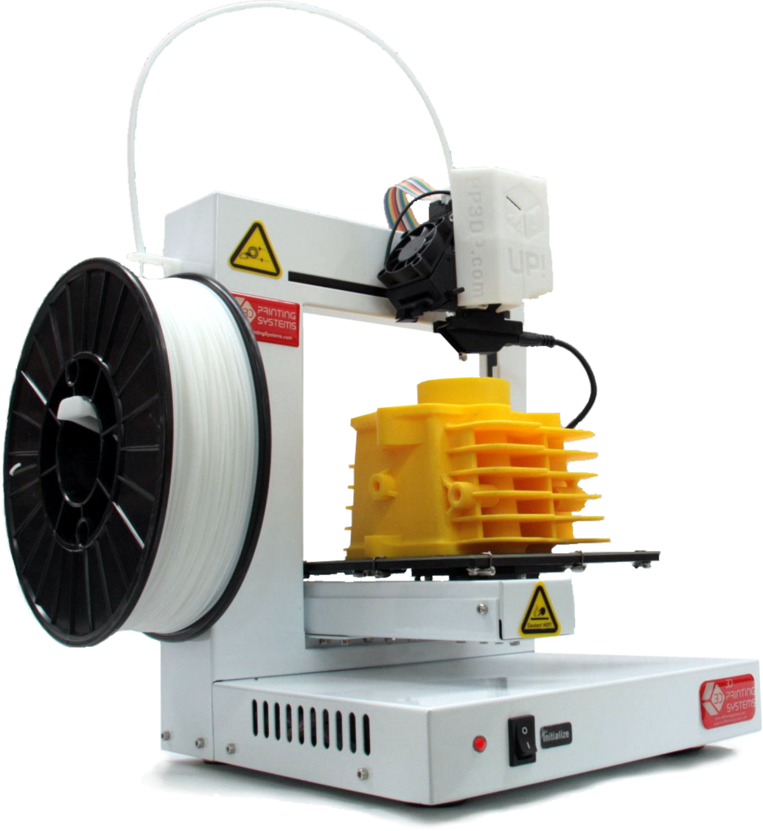
3D-принтери
FDM-технологія – найдешевша. Це зумовило її широке розповсюдження в принтерах, які використовують у домашніх умовах і в навчальних закладах.
Однак SLA- та SLS-технології мають суттєву перевагу в точності виготовлення об’єктів і широко використовуються в промисловому виробництві.

Slide 18
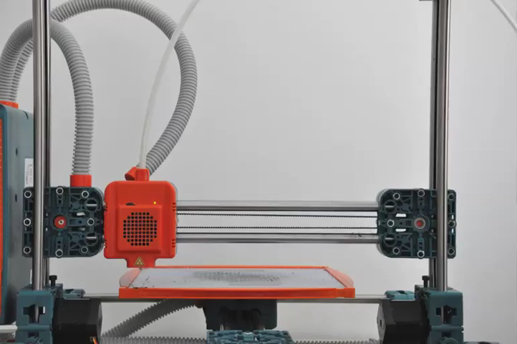
FDM-друк

Slide 19
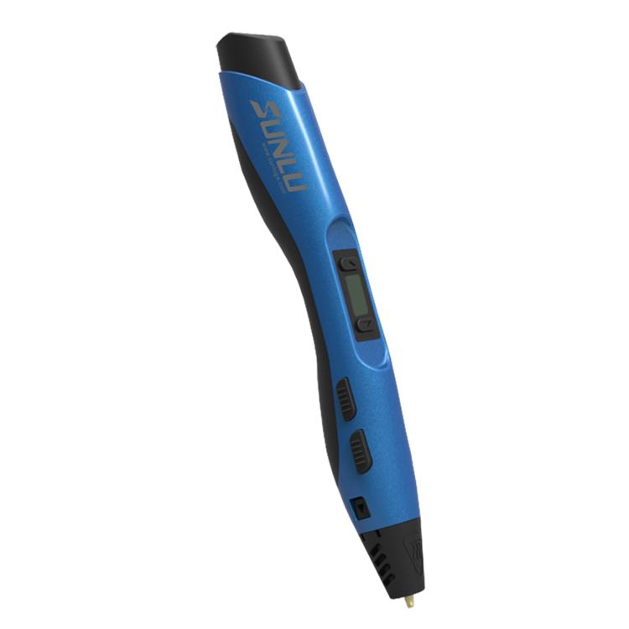
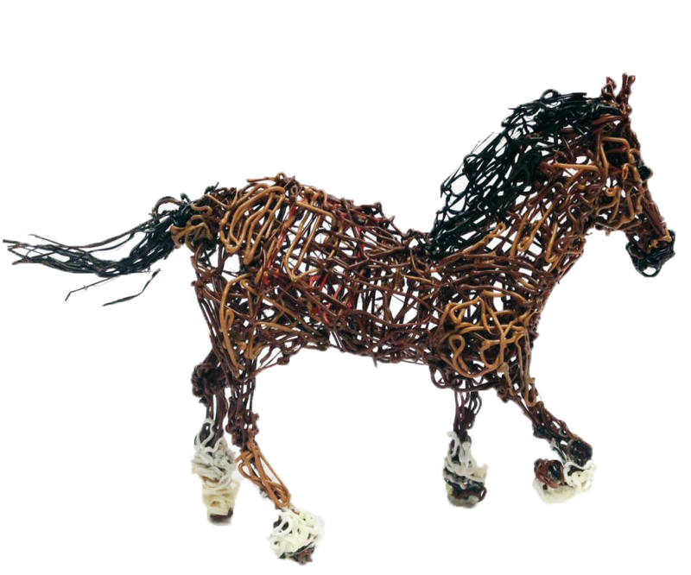
3D-ручки
3D-ручки – це нові пристрої виведення даних для «малювання» у просторі. Вони частіше використовують FDM-технологію 3D-принтерів і будують зображення шляхом видавлювання тонкого струменя (0,5–1,5 мм) розплавленої пластмаси, яка відразу твердіє, утворюючи об’ємний об’єкт.
Є ручки, що використовують різнокольорові чорнила на основі смол, що твердіють під дією ультрафіолетового випромінювання. Такі ручки можуть тривалий час працювати без підключення до електричної мережі за рахунок акумуляторних батарей.

Slide 20
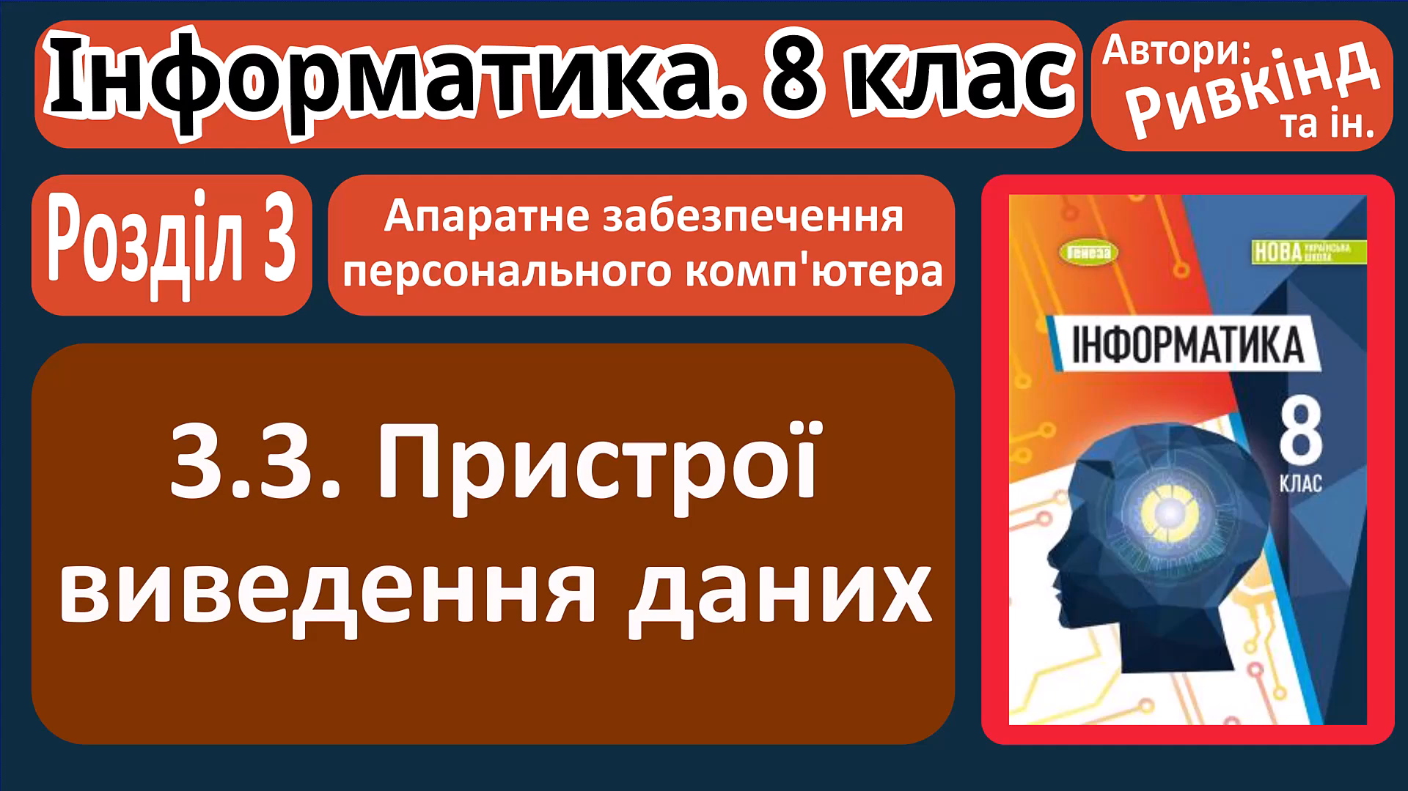

Slide 21

Запам’ятайте!
До пристроїв виведення даних належать пристрої виведення текстових і графічних даних (монітор, принтер, плотер), звукових (навушники, звукові колонки), відеоданих (мультимедійні проєктори, екранні панелі) тощо.
Монітори поділяють за системою створення зображення на: монітори на рідких кристалах, або LCD-монітори, плазмові, OLED, на електронному чорнилі – e-ink тощо.
Для більшості сучасних моніторів використовують рідиннокристалічну технологію.

Slide 22
Запам’ятайте!
Для опрацювання графічних даних, що виводяться на екран монітора, у комп'ютерах використовують спеціальний пристрій – відеоадаптер. Відеоадаптер містить спеціальний графічний процесор і додаткову оперативну пам’ять – графічну (відео-) пам'ять.
Для виведення даних на папір, плівку або інші матеріали використовують принтери і плотери.
Принтери поділяють за принципом дії на: матричні, лазерні, струменеві, термосублімаційні, термічні, 3D-принтери тощо. Найбільш розповсюдженими є принтери, що використовують струменеву та лазерну технології.
В останні роки активно розвиваються технології створення тривимірних об'єктів з використанням 3D-принтерів.

Slide 23

Запитання для перевірки знань
Які пристрої комп’ютера належать до пристроїв виведення даних?
За значенням яких властивостей класифікують монітори? Наведіть приклади значень властивостей сучасних моніторів.
Які існують види принтерів?
Чим відрізняється принтер, який працює за лазерною технологією, від принтера на основі сублімаційної технології?
Чим, на вашу думку, відрізняється 3D-принтер від 3D-ручки? Що в них спільного?

Slide 24
Дякую за увагу!

